Slide 1

第4章 基本輸入與輸出
4-1 C語言的控制台輸入與輸出
4-2 字元的輸入與輸出
4-3 格式化的資料輸入
4-4 格式化的資料輸出

Slide 2
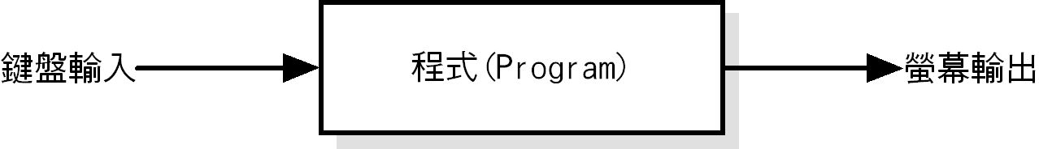
4-1 C語言的控制台輸入與輸出-基礎
電腦執行的應用程式通常都會與使用者進行互動，程式從使用者取得電腦周邊裝置輸入的資料，然後將執行結果在電腦輸出裝置上顯示。
在C語言的控制台應用程式（Console Application）最常使用的標準輸入裝置是鍵盤，標準輸出裝置是電腦螢幕，即所謂的控制台輸入與輸出（Console Input and Output，簡稱Console I/O），如下圖所示：

Slide 3
4-1 C語言的控制台輸入與輸出-C語言的標準輸入與輸出
C語言的輸入與輸出功能並非C語言本身的功能，這些函數都是C語言標準函式庫提供的函數，定義在<stdio.h>或<conio.h>標頭檔的函數，屬於ANSI標準的C語言函式庫。
C語言的標準輸入與輸出是文字模式的輸入與輸出，由循序一行一行組成的文字串流（Text Stream），每一行由新行字元（即'\n'字元）結束。不論使用哪一種作業系統，C語言的標準輸入與輸出都是使用文字串流，例如：<stdio.h>標頭檔的函數在輸入時，就會將使用者按下的Enter鍵和LF（Line Feed）換行字元，轉換成新行字元。

Slide 4

4-2 字元的輸入與輸出
4-2-1 取得單一字元getchar()
4-2-2 取得單一字元getch()

Slide 5
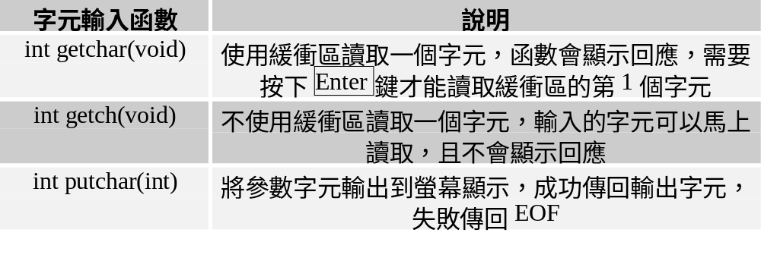
4-2 字元的輸入與輸出
在<stdio.h>和<conio.h>標題檔提供字元輸入與輸出函數，可以從電腦標準輸入裝置讀取字元和將字元顯示在標準輸出裝置，如下表所示：

Slide 6
4-2-1 取得單一字元getchar()
在C程式可以使用getchar()函數從標準輸入裝置，通常是指鍵盤讀取使用者輸入的字元，如下所示：
  c = getchar();
上述程式碼傳回值是整數int，如果有錯誤傳回EOF。
因為函數使用緩衝區，所以需要等到使用者按下Enter鍵後，才會將輸入的字元送給C程式處理。
在讀入字元後，我們可以使用putchar()函數將字元輸出到標準輸出裝置，通常是輸出到螢幕顯示，如下所示：
  putchar(c);

Slide 7
4-2-2 取得單一字元getch()
在C程式除了使用getchar()函數外，我們也可以使用getch()函數從標準輸入裝置讀取一個字元，不過它並沒有使用緩衝區，也不會產生回應，如下所示：
  c = getch();
上述程式碼讀取一個字元，傳回值是輸入字元，因為沒有使用緩衝區，輸入字元馬上就送給C程式處理。
因為getch()函數並沒有回應，所以使用者輸入字元需自行以putchar()函數輸出到螢幕顯示。

Slide 8
4-3 格式化的資料輸入
4-3-1 使用scanf()函數讀取數值資料
4-3-2 讀取多種不同型態的資料
4-3-3 格式化資料輸入的修飾子

Slide 9
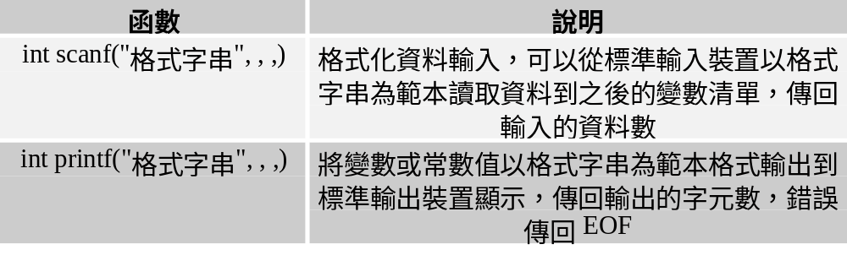
4-3 格式化的資料輸入
C語言的格式化資料輸入函數，可以在C程式讓使用者輸入字元、數值或字串值。在C語言標準函式庫<stdio.h>標頭檔提供2個函數執行格式化的資料輸入和輸出，如下表所示：

Slide 10
4-3-1 使用scanf()函數讀取數值資料
在scanf()函數的格式字串是使用格式字元判斷輸入哪一種資料型態，函數的傳回值是整數int，如果資料讀取成功，傳回輸入的資料數，如果失敗傳回0。例如：使用格式字元%d和%f讀取整數和浮點數值，如下所示：
  scanf("%d", &age);
  scanf("%f", &score);
第1列程式碼的格式字串內含%d表示輸入整數，第2個參數使用「&」取址運算子取得變數的記憶體位址，第2列的程式碼是使用%f格式字元讀取浮點數。

Slide 11
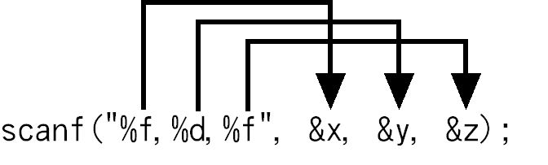
4-3-2 讀取多種不同型態的資料-說明
在同一個scanf()函數可以讀取多筆不同資料型態的資料，如下所示：
  scanf("%f,%d,%f", &x, &y, &z);
上述程式碼的格式字串擁有%f、%d和%f一共3個格式字元，之後也擁有對應的3個變數&x、&y和&z讀取3筆資料，分別是浮點數、整數和浮點數資料，如下圖所示：

Slide 12
4-3-2 讀取多種不同型態的資料-空白字元
在scanf()函數的格式字串可以使用空白字元，空白字元是指Space或Escape逸出字元的'\t'、'\n'等，這些字元並沒有用處，scanf()函數並不會處理這些字元，例如：一些空白字元的範例，如下所示：
  "%f%d"
  "%f %d"
  "%f\t%d"
  "%f\n%d"

Slide 13
4-3-2 讀取多種不同型態的資料-非空白字元
在格式字串如果擁有非空白字元，使用者在輸入資料時，就需包含這些非空白字元。例如：一些非空白字元範例，如下所示：
  "%f,%d,%f" /* 23.5,45,10.2 */
  "%f\’%d\’%f" /* 23.5’45’10.2 */
  "%f*%d*%f" /* 23.5*45*10.2 */
上述格式字串中分別使用「,」、「’」和「*」等字元來分隔，所以輸入3個資料也需要包含此字元，之後的註解文字是輸入範例。

Slide 14
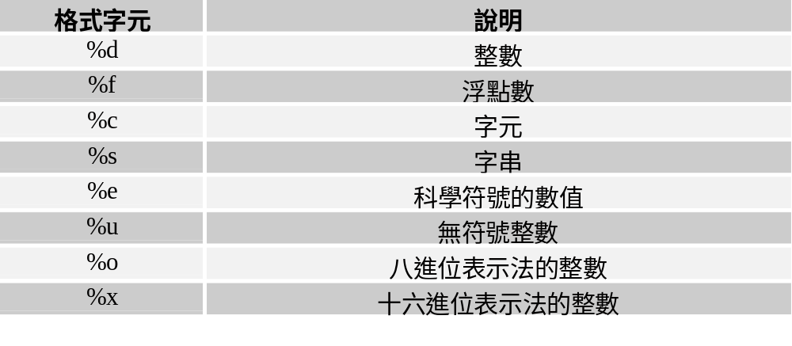
4-3-2 讀取多種不同型態的資料-格式字元和修飾子
在scanf()函數的格式字串一定需要格式字元，一個格式字元可以對應一種資料型態，scanf()函數的格式字元，如下表所示：

Slide 15
4-3-3 格式化資料輸入的修飾子-語法
在scanf()函數格式字串中，格式字元的「%」符號後，字元之前還可以加上修飾子，指定輸入資料的寬度和short、long等資料型態，其格式如下所示：
  %[*][寬度][h|l|L]格式字元

Slide 16
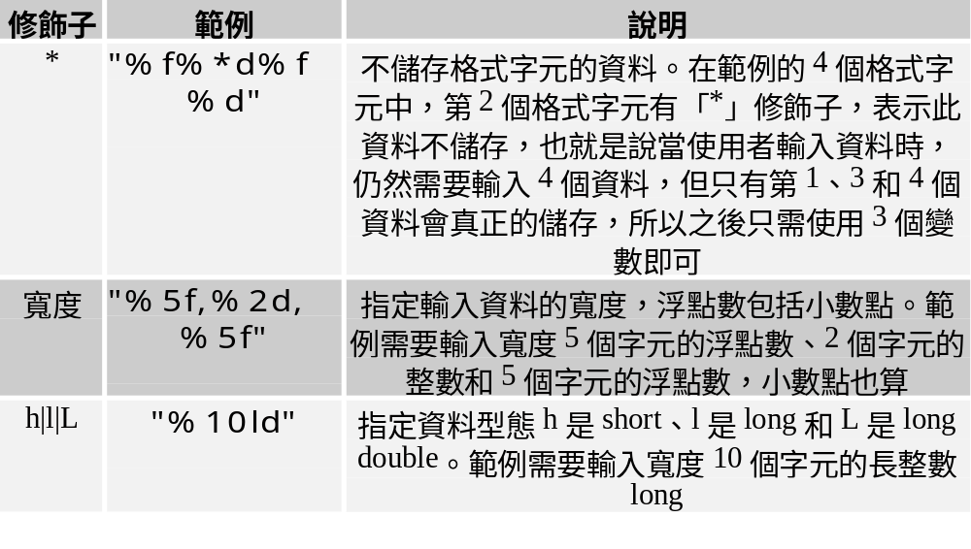
4-3-3 格式化資料輸入的修飾子-範例

Slide 17
4-4 格式化的資料輸出
4-4-1 printf()函數的格式字元
4-4-2 printf()函數的最小欄寬
4-4-3 printf()函數的精確度
4-4-4 printf()函數的旗標與長度修飾子

Slide 18
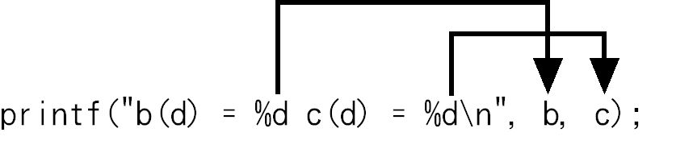
4-4-1 printf()函數的格式字元-說明
如同scanf()函數，printf()函數也是使用格式字串輸出指定資料型態的變數資料，內含「%」符號開始的格式字元，如下所示：
  printf("a(d) = %d\n", a);
  printf("b(d) = %d c(d) = %d\n", b, c);
上述程式碼使用格式字元%d輸出整數變數a、b和c，如下圖所示：

Slide 19
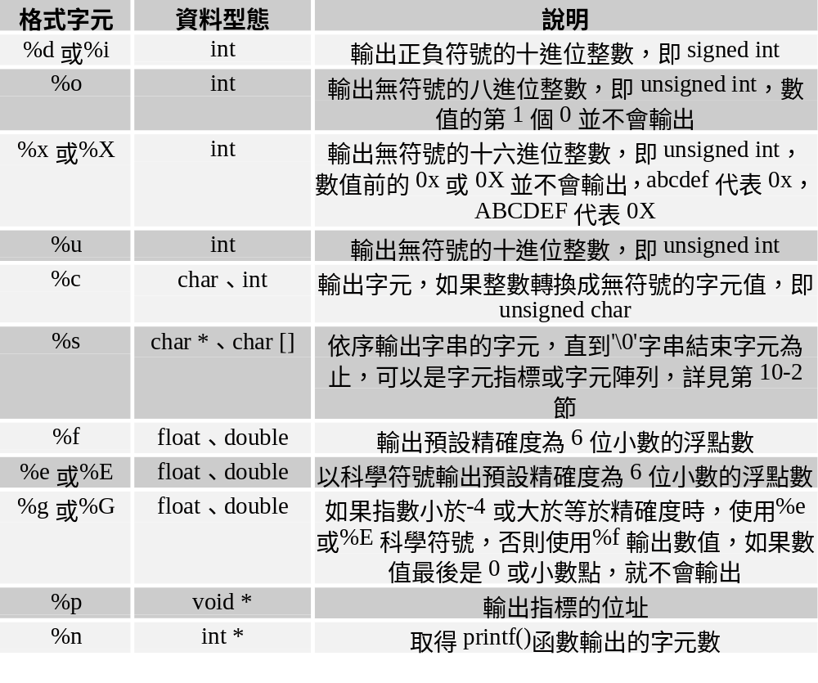
4-4-1 printf()函數的格式字元-種類

Slide 20
4-4-2 printf()函數的最小欄寬-說明
printf()函數格式字元「%」符號後，字元前可以加上最小欄寬的整數值，表示輸出變數值最少會顯示出指定欄寬的字元數，如果輸出的長度小於欄寬，則向右靠齊，然後在左邊填入空白字元，如下所示：
  printf("i(3d) = [%3d]\n", i);
  printf("i(7d) = [%7d]\n", i);
  printf("i(10d) = [%10d]\n", i);
上述程式碼的格式字串分別指定最小欄寬3、7和10顯示整數變數i的值2046。

Slide 21
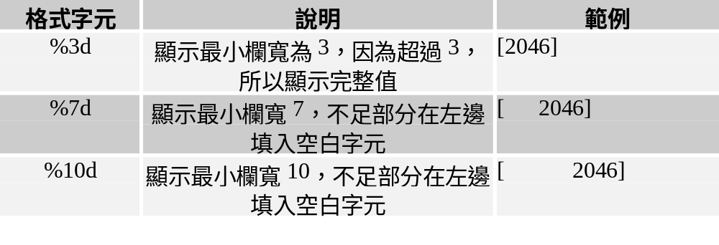
4-4-2 printf()函數的最小欄寬-範例

Slide 22
4-4-3 printf()函數的精確度-說明
printf()函數的精確度是使用在浮點數和字串剪裁，例如：%f、%e預設的精確度為小數點下6位數，printf()函數可以調整輸出資料的精確度，如下所示：
  printf("f(.0f) = [%.0f]\n", f);
  printf("f(.3f) = [%.3f]\n", f);
  printf("f(12.3f) = [%12.3f]\n", f);
  printf("f(12.5f) = [%12.5f]\n", f);
上述程式碼的格式字元中，在「.」小數點前是最小欄寬，之後是精確度，變數f的值為3.1415926535898。

Slide 23
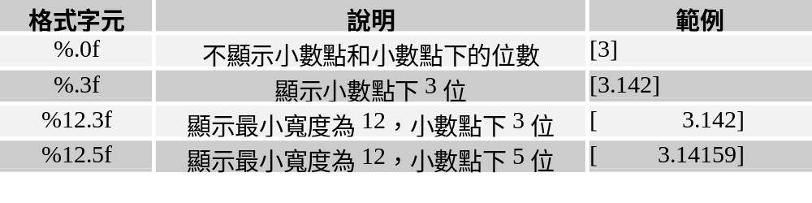
4-4-3 printf()函數的精確度-範例

Slide 24
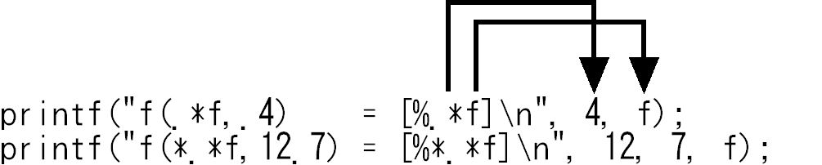
4-4-3 printf()函數的精確度-動態指定
如果需要動態指定輸出資料的精確度或最小欄寬，可以使用整數常數或變數值指定，在格式字串是使用「*」星號代表精確度和最小欄寬，如下所示：
上述程式碼的格式字串使用「*」星號指定浮點數的精確度和最小欄寬，在格式字串擁有一個星號，在之後的參數也需要新增對應的變數或常數值，變數f的值為3.1415926535898。

Slide 25
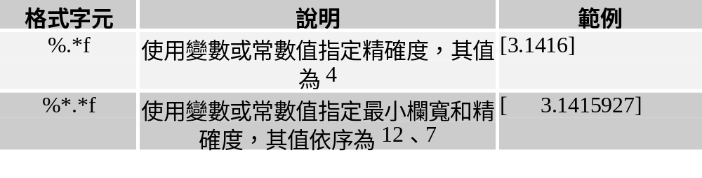
4-4-3 printf()函數的精確度-動態指定範例

Slide 26
4-4-4 printf()函數的旗標與長度修飾子-語法
printf()函數的格式字串不只可以指定最小寬度和精確度，在格式字元的「%」符號之後，字元之前還可以加上修飾子，指定輸入資料的寬度和short、long的資料型態，其格式如下所示：
%[旗標修飾子][最小寬度][.精確度][長度修飾子]格式字元

Slide 27
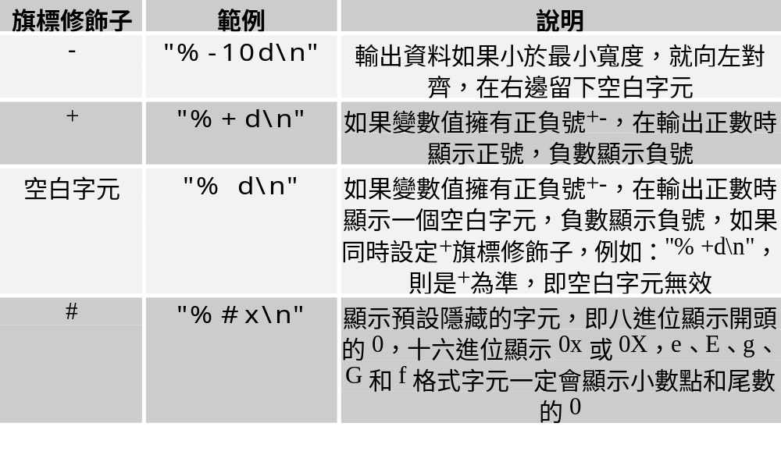
4-4-4 printf()函數的旗標與長度修飾子-旗標修飾子

Slide 28
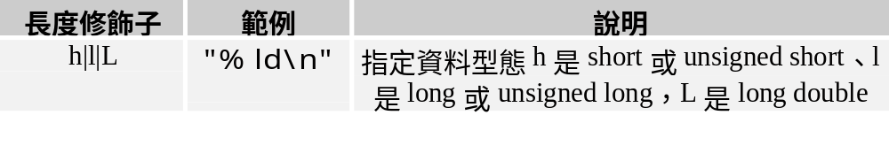
4-4-4 printf()函數的旗標與長度修飾子-長度修飾子

